Slide 1
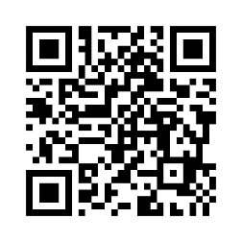
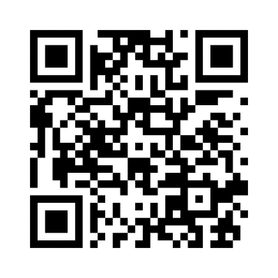
訪問看護リハビリステーションたもつ京田辺
看護師 空き状況 5月6日現在
 | 月 | 火 | 水 | 木 | 金 | 土 | 日
9:00 | 〇 | 〇 | ○ | ○ | 〇 | △ | △
11:00 | 〇 | ○ | 〇 | ○ | 〇 | △ | △
13:00 | ○ | ○ | 〇 | ○ | 〇 | △ | △
15:00 | 〇 | ○ | ○ | 〇 | 〇 | △ | △
17:00 | 〇 | 〇 | 〇 | 〇 | 〇 | △ | △
○空きあり △相談してください
京田辺市・城陽市・井手町・宇治田原町・精華町などを中心に活動させていただきます。
「365日・24時間対応」「あらゆる疾患・状態」「精神科」に訪問看護させていただきます。
どうぞよろしくお願いいたします。
管理者 原田 哲
事業所 訪問看護リハビリステーションたもつ 京田辺
住 所 〒610-0311
京田辺市草内一ノ坪26-17
電 話 0774-29-9096
ＦＡＸ 0774-29-9097
メール houmon@tamotsu365.com
介護事業所番号：2663290084
医療事業所番号：3290084
HP
FB
ホームページ、フェイス
ブックもご覧下さい

